Slide 1




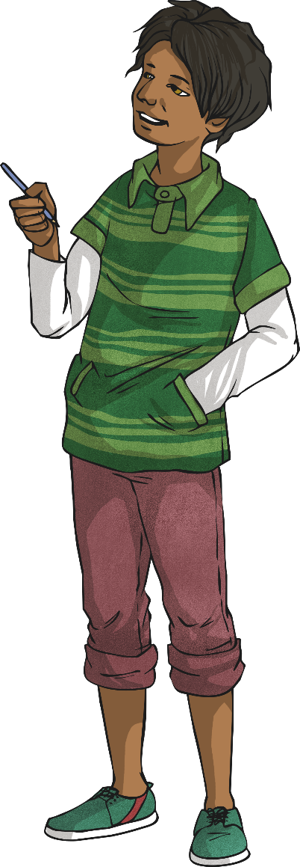
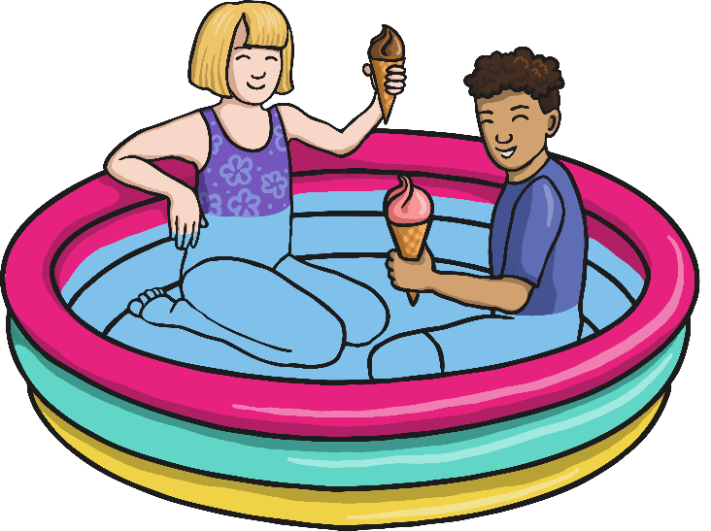
C’est quel mois ?
(What Month Is it?)
C’est août.
C’est quel mois ?
July
August
September

Slide 2




C’est quel mois ?
(What Month Is it?)
C’est septembre.
C’est quel mois ?
July
August
September

Slide 3
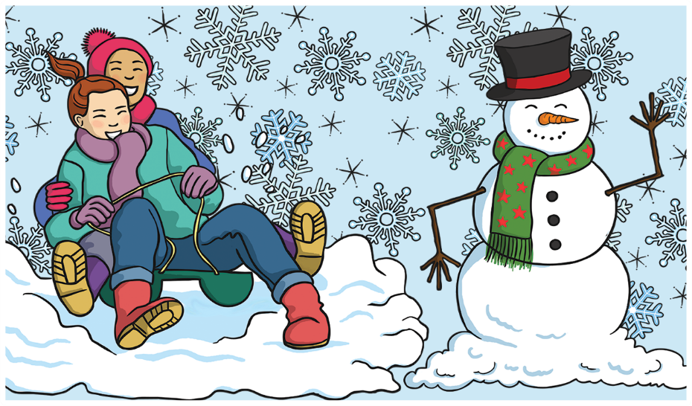

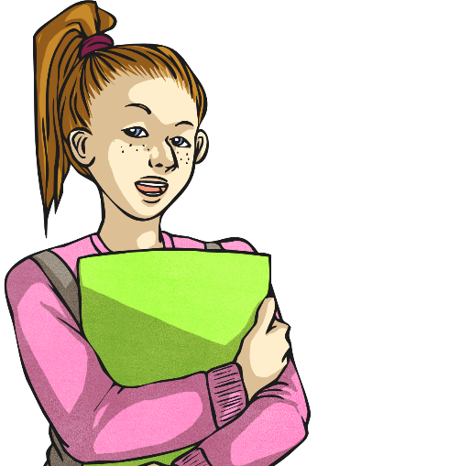
C’est quel mois ?
(What Month Is it?)
Écoutez et répétez
juillet
août
septembre

Slide 4
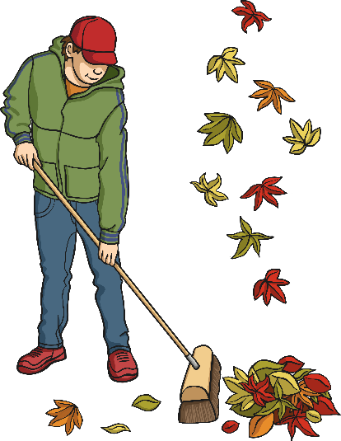
C’est quel mois ?
(What Month Is it?)
C’est octobre.
C’est quel mois ?
October
November
December

Slide 5
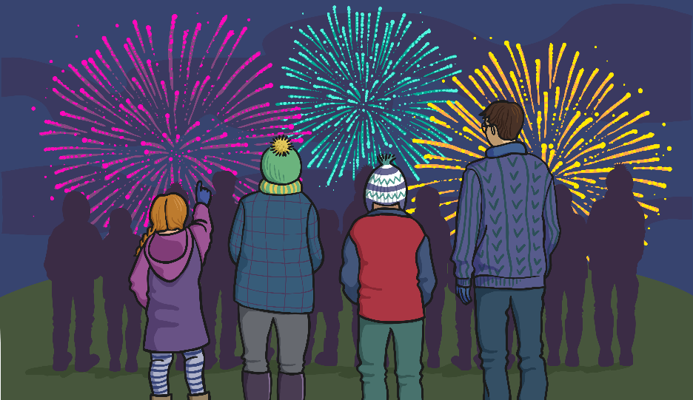
C’est quel mois ?
(What Month Is it?)
C’est novembre.
C’est quel mois ?
October
November
December

Slide 6


C’est quel mois ?
(What Month Is it?)
C’est décembre.
C’est quel mois ?
October
November
December

Slide 7
C’est quel mois ?
(What Month Is it?)
Écoutez et répétez
octobre
novembre
décembre

Slide 8


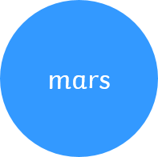






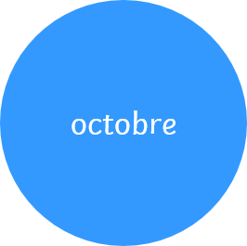
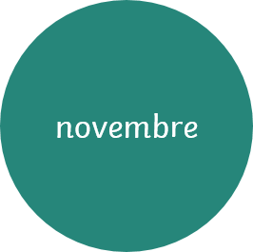
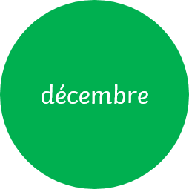
L’année entière !
(The Year All Together)

Slide 9

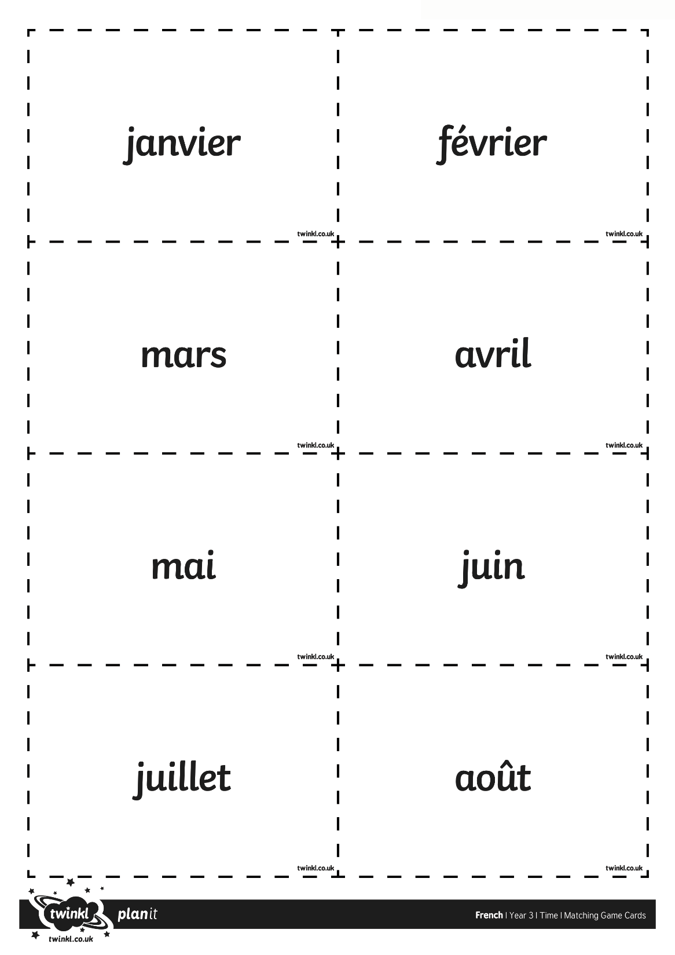
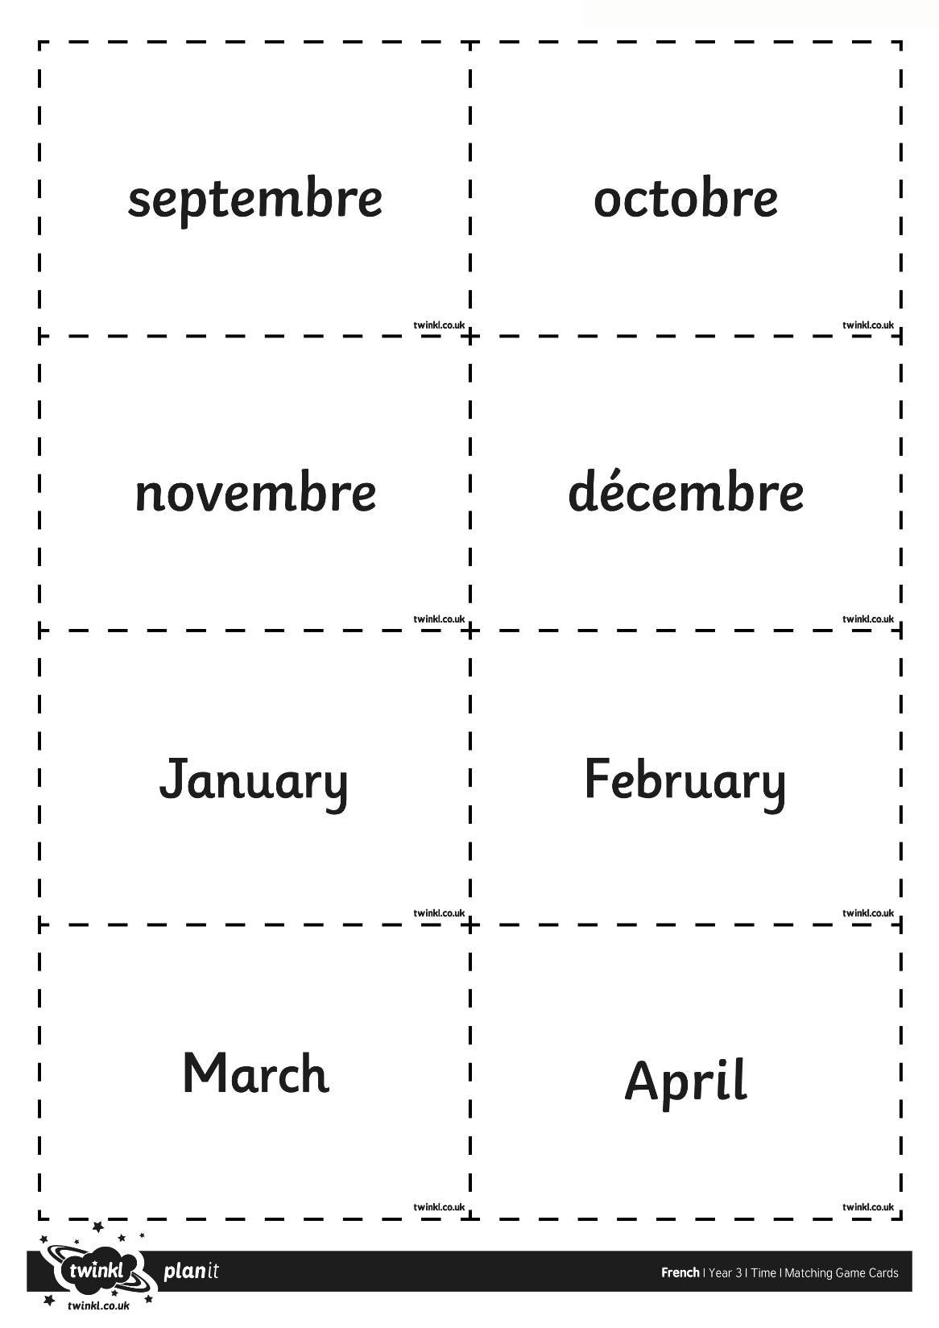

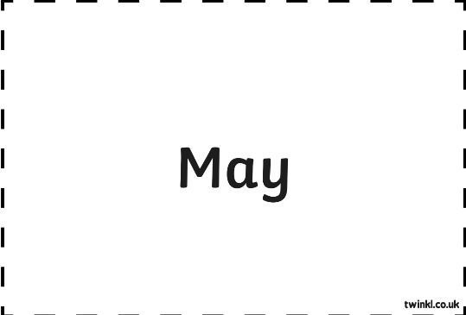
Jouons : trouvez les paires !
(Let’s play: Memory Match!)

Slide 10

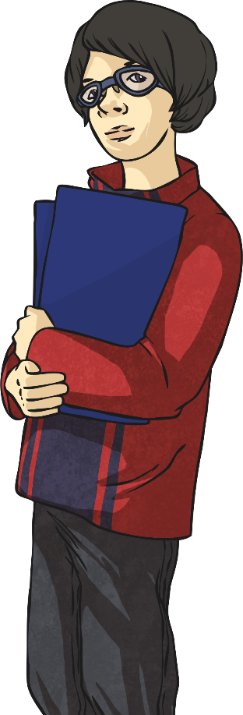
Cache-cache !
(Hide and Seek)
C’est quel mois ?
C’est
juin ?
Non
Oui.

Slide 11
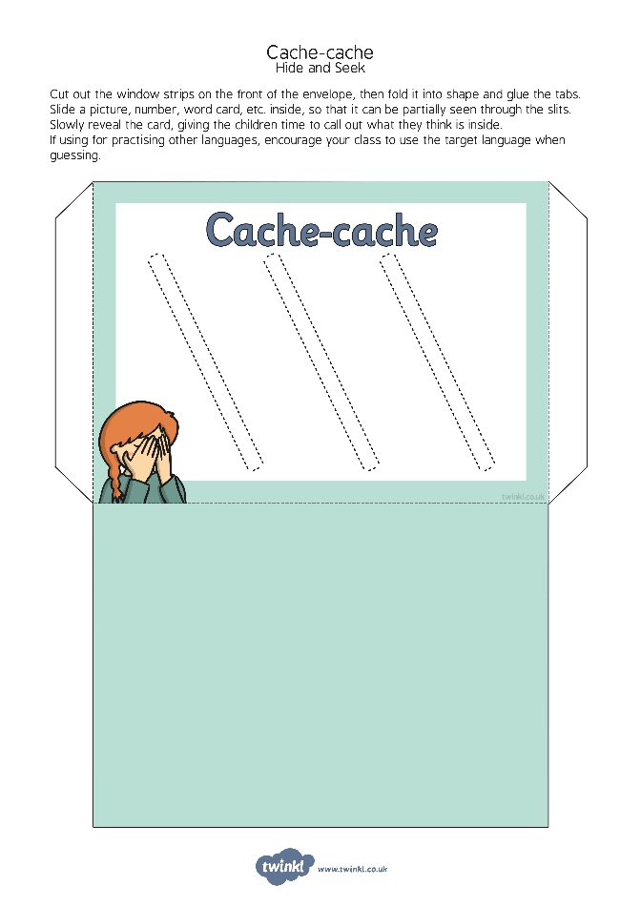
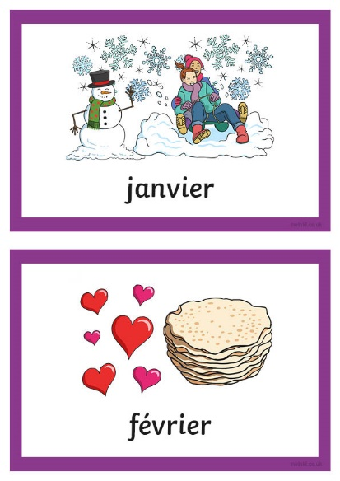
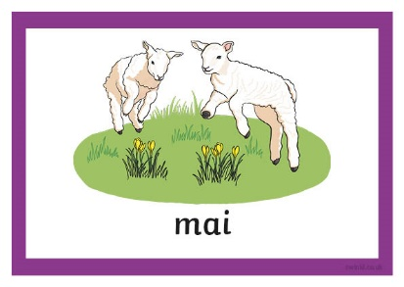
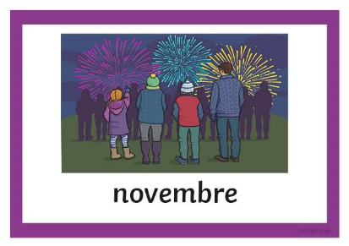
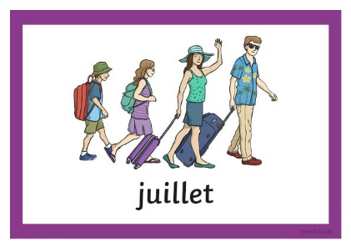

Cache-cache !
(Hide and Seek)

Slide 12
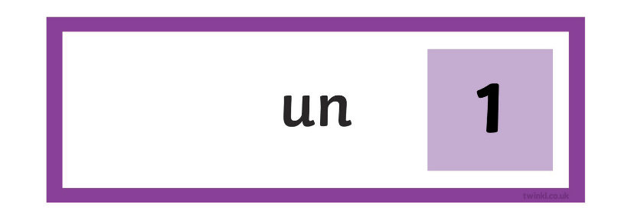
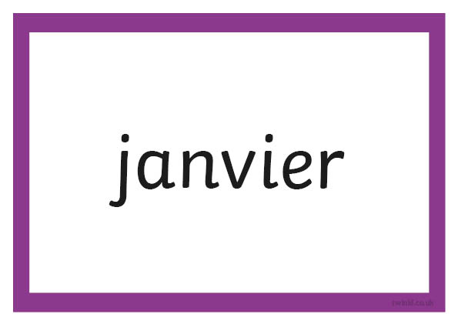
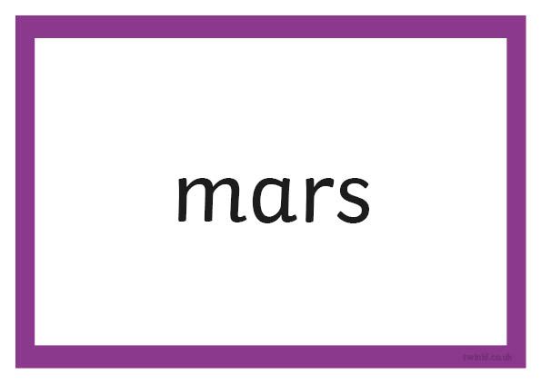
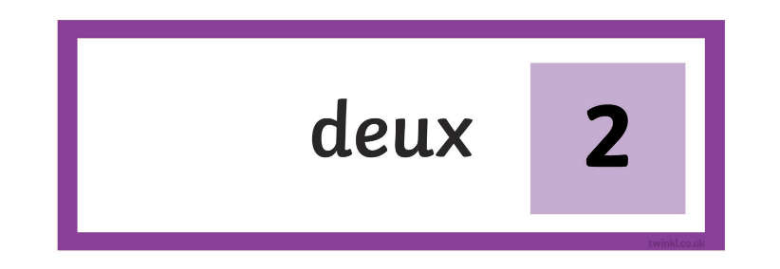
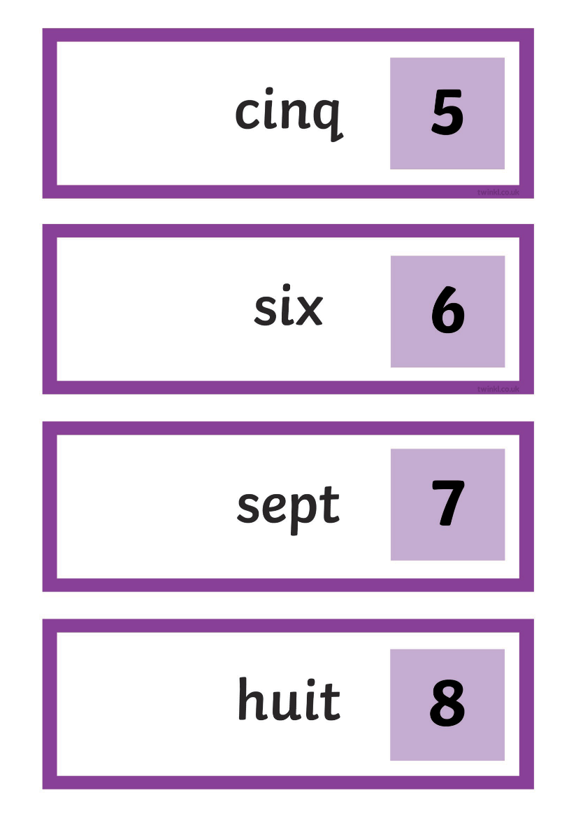
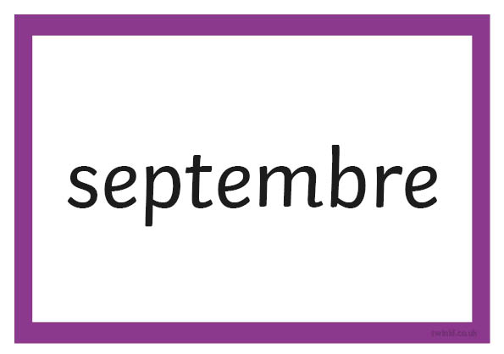
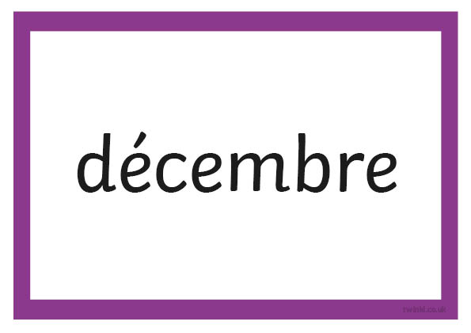
Voici …une année
(This Is …a Year)

Slide 13

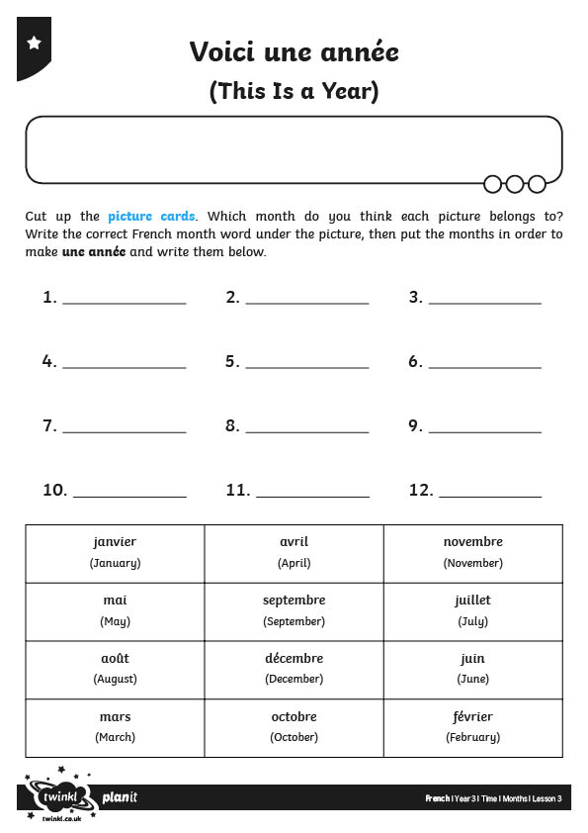
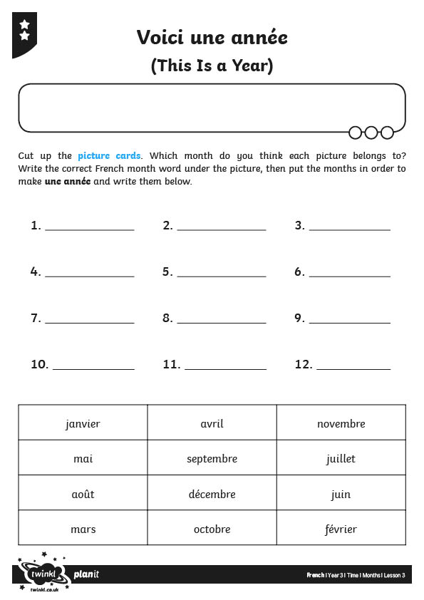
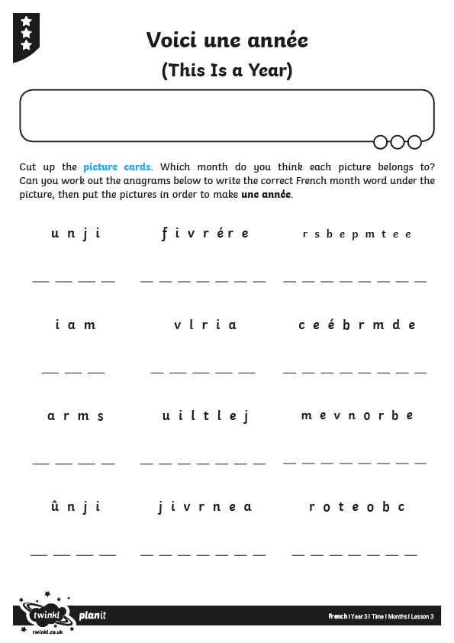
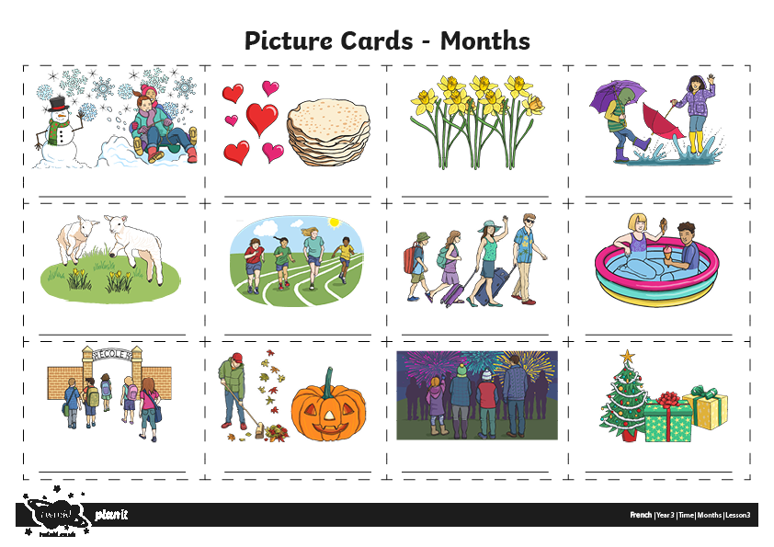
Montrez-moi !

Slide 14

Aim
I can listen, read and respond to a set of vocabulary.
Success Criteria
I can read and say the months of the year.
I can show my understanding by ordering the months correctly.

